Slide 1
CorelDraw
Pasti familiar ya sama namanya. Apa udah pernah make juga?

Slide 2
CorelDraw
CorelDraw adalah sebuah software desain grafis yang penggunaannya khusus untuk gambar vektor.
Tahu nggak vektor itu apa?
Vektor adalah format file grafis berdasarkan ekspresi matematika komputer yang terdiri dari titik (point), garis (line), dan bentuk (shape).
Belum paham? Tenang, yuk kita bahas lebih jauh lagi.
Ada juga yang namanya bitmap. Sekarang kita akan membandingkan vektor vs. bitmap. Dengan membandingkan 2 hal itu, nanti bakal bisa paham lebih mudah. Beneran.

Slide 3
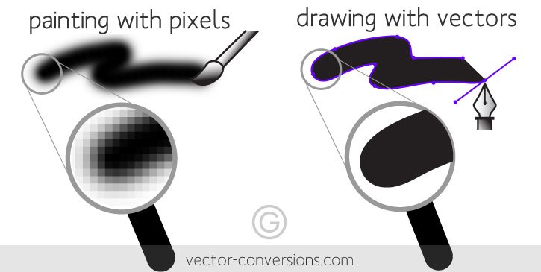
Nih bedanya gambar vektor vs. bitmap
Vektor
Bitmap
Gambar vektor tu nggak bakal pecah walaupun di-zoom sebesar apapun. Dan sebagaimana yang di slide sebelumnya disebutkan: gambar vektor itu tersusun dari titik, garis, dan bentuk.
Gambar bitmap kalo di-zoom bakal keliatan pecah. Iya, keliatan pixel-pixelnya gitu, karena memang gambar bitmap itu tersusun dari titik-titik pixel.

Slide 4

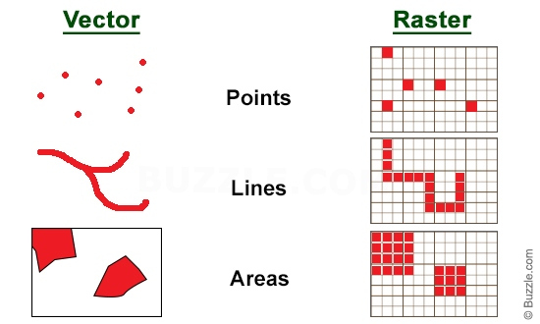

Nih lebih detailnya
Penyusun gambar vektor adalah titik, garis, dan ruang. Gambar vektor punya resolusi yang relatif sehingga mau di-zoom sebesar apapun gambarnya tidak akan pecah.
Sedangkan penyusun gambar bitmap adalah titik-titik pixel yang tersusun dalam grid. Gambar bitmap punya resolusi yang tetap sehingga apabila di-zoom melebihi kualitas gambarnya dia bakal keliatan pecah
Titik
Garis
Bentuk

Slide 5
Wah, gambar vektor nggak bisa pecah. Keren, lebih bagus daripada bitmap!
Eits, jangan salah. Bitmap juga punya keunggulannya sendiri. Kuy dibahas!

Slide 6

Vektor vs. Bitmap (part 2)
Vektor
Bitmap
Gambar vektor biasanya digunakan untuk gambar yang lebih sederhana dan varian warnanya lebih sedikit seperti desain logo, karikatur, gambar sketsa (sketch), dan desain anime.
Sofware desain grafis yang berbasis vektor contohnya adalah CorelDraw dan Adobe Ilustrator.
File gambar vektor cenderung berukuran lebih kecil.
Format file vektor adalah SVG, WMF, DWG, AI, CDR.
Ada juga format PDF dan EPS. 2 format ini bisa berisi vektor, bisa bitmap, bisa juga campur!
Gambar bitmap biasanya digunakan untuk gambar yang memiliki desain yang kompleks dan punya banyak varian warna seperti fotografi (iya, foto kamera itu bentuknya bitmap).
Software desain grafis berbasis bitmap contohnya adalah Photoshop, Paint, dan Picsart.
File gambar bitmap cenderung berukuran lebih besar
Format file bitmap adalah JPG, JPEG, PNG, BMP, TIFF, dan PSD.
Ada juga format PDF dan EPS. 2 format ini bisa berisi vektor, bisa bitmap, bisa juga campur!

Slide 7
Catatan:
“CorelDraw adalah software desain grafis berbasis vektor” itu maksudnya: ketika kita lagi bikin gambar di CorelDraw, gambar yang kita bikin itu pasti bentuknya vektor. Tapi ketika gambarnya udah jadi, kita bisa menyimpannya jadi vektor, bisa juga jadi gambar bitmap (disimpen jadi JPG atau JPEG, misalnya).
Kalo udah pernah pake CorelDraw pasti paham. Kalo belom pernah, tenang, nanti pasti paham begitu latihan pake corel

Slide 8
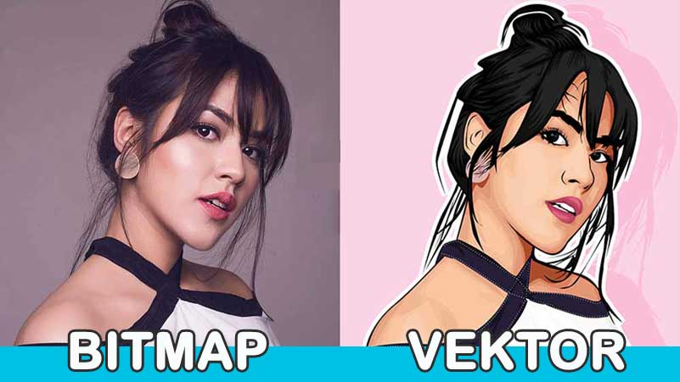
Yang kiri adalah gambar vektor, yang kanan bitmap.
Bisa dilihat kan ya, gambar yang di kanan punya komposisi warna yang lebih banyak dan lebih detail. Sedangkan yang vektor komposisi warnanya lebih sedikit dan gambarnya lebih ‘sederhana’. Tapi tetep, keduanya sama-sama bagus dan punya estetikanya masing-masing. Ya kan?

Slide 9
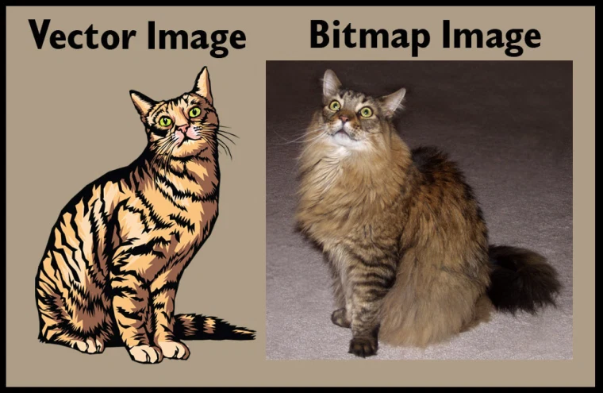
Ini contoh gambar yang lainnya lagi. Kalo masih penasaran tentang contoh gambar vektor dan atau bitmap, jangan ragu buat buka google dan searching ya.

Slide 10
Tau nggak, menurut sebuah penelitian di tahun 2017, Indonesia tu termasuk negara dengan penggunaan software bajakan paling banyak di dunia :’)

Slide 11
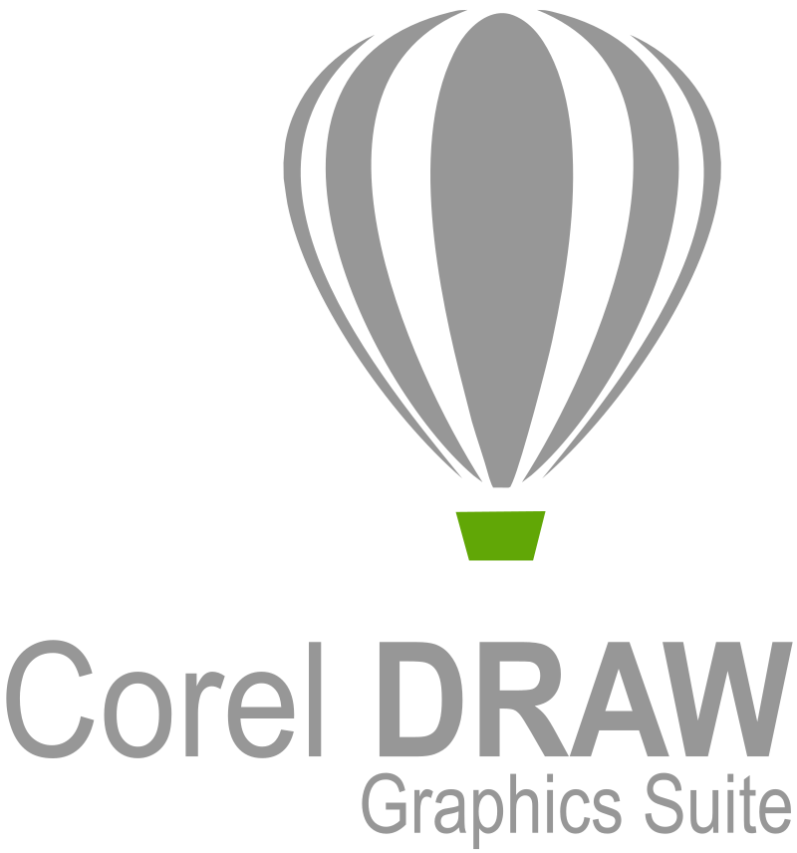
More About CorelDraw
CorelDraw pertama kali rilis tahun 1989. Sejak saat itu ia terus dikembangkan. Saat ini CorelDraw udah ada sampe versi 22, yaitu CorelDraw 2020.
Oh iya, CorelDraw itu software berbayar, nggak gratis. Untuk CorelDraw 2020 misalnya, itu dijual dengan harga USD $399 s/d USD $785. Itu kalo dijadiin rupiah kira-kira 6 juta s/d 11,5 juta.
Karena kita mau belajar CorelDraw, berarti kita perlu install CorelDraw. “Wah, masak harus beli? Bayar segitu banyak?”. Harusnya sih iya. Tapi karena tidak memungkinkan (nggak mungkin kan kalian mau ngeluarin uang segitu banyak? Yaiyalah jelas), maka kita akan pake jalan alternatif yang populer di Indonesia: pake yang versi bajakan. Haha.

Slide 12
Oke sekarang kalian install CorelDraw ya
Cari softwarenya
Saya biasa pake CorelDraw X7. nggak mau pake yang terbaru karena terlanjur nyaman sama versi itu.
Kalian bisa download CorelDraw X7 (bajakan) di https://www.kuyhaa-me.com/coreldraw-graphic-suite-x7.html
Di situ nanti udah ada langkah-langkah instalasinya. Dan kalo kalian mau install versi yang lain atau cari di web lain juga gak masalah. Yang penting harus install ya.
Blok akses internet CorelDraw
Ikutin langkah-langkah di tutorial ini https://hizto76.blogspot.com/2019/04/cara-block-program-agar-tidak-dapat.html
Tujuannya adalah biar CorelDraw-nya nggak ketahuan sebagai bajakan. Haha.

Slide 13
Thank You!
Materinya cukup itu. Sisanya tugas hehe.

